Slide 1

ICT LITERACY Program Studi Informatika SESI 13 – Digital Citizenship (Cyber City, IoT, Smart City, dan Smart Citizenship)
Cian Ramadhona Hassolthine, S.Kom., M.Kom

Slide 2
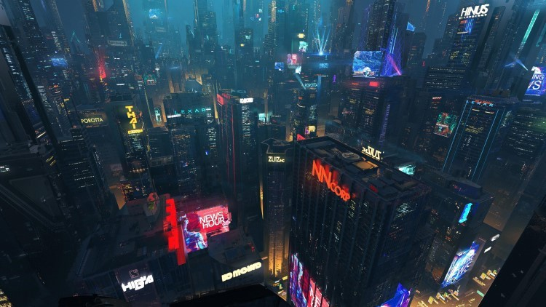
Cyber City
Cyber city merupakan salah satu konsep kota modern berbasis teknologi informasi yang kini telah banyak diterapkan di sejumlah kota besar di seluruh dunia. Ini adalah konsekuensi logis dari meningkatnya kebutuhan masyarakat yang ingin mengakses informasi dan berkomunikasi dengan mudah dan cepat. wacana Sebagai bagian dari masyarakat dunia modern, bangsa Indonesia sudah saatnya menerapkan konsep cyber city untuk memenuhi kebutuhan warganya dalam mengakses internet secara lebih luas dan tidak lagi terbatas pada kalangan tertentu saja.
Bagaimanapun juga bangsa Indonesia kini berada dalam abad informasi dimana setiap orang memiliki peluang yang sama untuk menjalin pergaulan secara luas baik nasional maupun internasional. Implementasi cyber city juga bisa membantu masyarakat dalam memanfaatkan kecanggihan teknologi informasi. Dalam hal ini, masyarakat akan semakin pandai menggunakan internet dalam jumlah yang besar

Slide 3
Cyber City di Indonesia
Beberapa kota yang sudah melakukan perancangan cybercity selain Makassar dan Pangkal Pinang antara lain, Malang Cyber City (MCC), Sukabumi Cyber City (SCC), Bandung Cyber City (BCC), Yogya Cyber City (YCC), Solo Cyber City (SCC), Denpasar Cyber City (DCC) dan kota-kota lain yang segera menyusul.
Sebenarnya pemerintah telah berjanji akan memberikan insentif kepada pengembang kawasan kota cyber dalam bentuk finansial maupun non finansial untuk menarik investasi dari dalam dan luar negeri. Hal ini sejalan dengan penataan industri teknologi informasi saat ini yang difokuskan pada pembentukan unit kota cyber.
Dalam pandangan pemerintah, konsep cybercity digambarkan sebagai kawasan dengan infrastruktur teknologi informasi yang memadai baik dari sisi konektivitas jaringan terpadu, kapasitas bandwidth, internet nirkabel dan kabel, dan infrastruktur serat optik mencukupi serta sarana pusat riset yang dikelola bersama perguruan tinggi dan swasta. Agaknya masalah infrastruktur teknologi informasi dan komunikasi inilah yang menjadi kendala utama bagi pemerintah untuk menerapkan konsep cybercity di Indonesia.

Slide 4
Internet of Things (IoT)
Internet Of
Things (IoT) merupakan sebuah
benda-benda
perangkat keras yang diintegrasikan ke dalam jaringan informasi secara berkesinambungan, serta di mana benda-benda fisik tersebut dapat berperan aktif dalam proses bisnis. nternet of Things atau IoT pertama kali dikeluarkan oleh Kevin Ashton pada tahun 1999 di salah satu presentasinya.
Kini banyak perusahaan besar mulai mendalami Internet of Things sebut saja Intel, Microsoft, Oracle, dan banyak lagi lainnya. Banyak yang memprediksikan bahwa IoT adalah “The Next Big Thing” di dunia teknologi informasi, hal ini karena IoT menawarkan banyak potensi yang bisa dikembangkan kembali.
Contohnya adalah
implementasi dari internet of
Things (IoT) misalnya adalah kulkas yang dapat memberitahukan kepada pemiliknya via SMS atau email tentang makanan dan minuman apa saja yang sudah habis dan harus distok lagi.

Slide 5
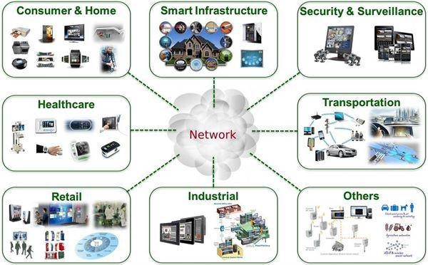
Tujuan IoT
IoT merupakan sebuah konsep yang bertujuan untuk memperluas manfaat dari konektivitas internet yang tersambung secara terus- menerus.

Slide 6
Konsep IoT
Konsep IoT ini sebetulnya cukup sederhana dengan cara kerja mengacu pada 3 elemen utama pada arsitektur IoT, yakni:
Barang Fisik yang dilengkapi modul IoT
Perangkat Koneksi ke Internet seperti Modem dan Router Wirless Speedy seperti di rumah
Cloud Data Center tempat untuk menyimpan aplikasi
beserta data base

Slide 7
Fungsi IoT
Dengan prinsip tujuan utama dari IoT sebagai sarana yang memudahkan untuk pengawasan dan pengendalian barang fisik maka konsep IoT ini sangat memungkinkan untuk digunakan hampir pada seluruh kegiatan sehari-hari, seperti :
Penggunaan perorangan,
Perkantoran,
Rumah sakit,
Pariwisata,
Industri,
Transportasi,
Konserverasi hewan,
Pertanian dan peternakan
Pemerintahan.

Slide 8
Unsur Internet of Things
Anda perlu mengetahui beberapa unsur yang masuk sebagai bahan dasar dari pembuatan Internet Of Things (IOT), perangkat-perangkat ini sangat mempengaruhi bagaimana Internet Of Things (IOT) bisa berjalan. Berikut ini unsur-unsur yang diperlukan dalam membentuk Internet Of Things (IOT)
Sensor – Sensor meripakan perangkat yang sangat canggih dimana alat ini bisa menangkat atau mendapatkan informasi terkait dari hal hal tertentu seperti sensor gerak, suhu, udara, panas, dan lainnya.
Konektivitas – Konektivitas disini berfungsi sebagai penghubung dan pertukaran informasi yang terjadi pada Internet Of Things (IOT). Konektivitas ini biasanya yang dibutuhkan harus stabil namun tidak perlu dalam bentuk yang besar juga.
Perangkat yang Berukuran Kecil – Perangkat kecil ini dapat mendukung dan meningkatkan ketepatan, skalabilitas dan fleksibel dalam pengembangan IoT. Dan teknologi memang seperti itum makin kecil makin murah dan lebih kuat.

Slide 9
Cara Kerja Internet of Things
Cara Kerja Internet of Things yaitu dengan memanfaatkan sebuah instruksi pemrograman yang dimana tiap-tiap perintah argumennya itu dapat menghasilkan sebuah interaksi antara sesama perangkat yang saling terhubung satu sama lainnya secara otomatis tanpa campur tangan manusia.
Bahkan dalam
jarak yang jauh sekalipun. Internet dapat menjadi
penghubung diantara kedua interaksi perangkat tersebut. Sementara manusia hanya bertugas sebagai pengatur dan pengawas bekerjanya alat tersebut secara langsung.
Tantangan terbesar dalam dunia Internet of Things ialah menyusun jaringan komunikasinya sendiri, yang dimana jaringan tersebut sangatlah kompleks, dan memerlukan sistem keamanan yang ketat. Selain itu biaya operasional yang mahal sering menjadi penyebab kegagalan yang berujung pada gagalnya produksi.

Slide 10
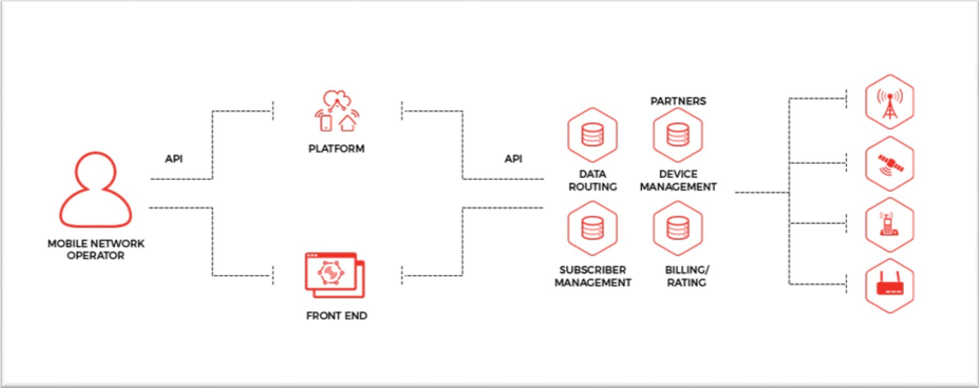
Cara Kerja Internet of Things

Slide 11
Implementasi IoT
Mesin dibuat agar pekerjaan manusia menjadi lebih mudah, pada awalnya mesin dibuat hanya untuk membantu manusia dan dioperasikan secara manual, lambat laun mesin bisa berjalan sendiri (otomatis) , tetapi dalam perkembangannya pemanfaatan mesin sebagai alat dalam sebuah sistem akan menemui kendala jika sudah menyangkut jarak dan waktu. Dengan jarak yang begitu jauh maka mesin tidak akan bisa berinteraksi dengan mesin yang lain, untuk mengatasi hal inilah diterapkan gagasan internet of things dimana semua mesin dengan pengenal IP address dapat menggunakan jaringan internet sebagai media komunikasi (Saling bertukar data). Implementasi IoT diantaranya yaitu :
Implementasi IoT Dalam Bidang Keamanan
Monitoring Lingkungan
Bidang Kesehatan
Otomasi Gedung dan Perumahan, dll

Slide 12
Kelebihan/Keuntungan IoT
Ada banyak manfaat dan kemudahan ketika suatu sistem di dunia nyata menggunakan perangkat IoT diantaranya :
Data
Semakin banyak informsi yang diperoleh,semakin mudah untuk menentukan tindakan yang tepat berdasar data yang ada. Dengan bantuan komputer dan algoritma program kita tidak perlu mengecek data dan mensortir satu per satu, biarkan mesin yang melakukannya sesuai algoritma yang diinginkan, selain cepat juga akurat.
Tracking
Dalam sistem inventory dengan bantuan komputer akan sangat mudah untuk mengecek persedian, lokasi dan kualitas barang sehingga memudahkan kita untuk melakukan pengelolaan sehingga tidak ada kasus kehabisan barang karena lalai dalam pengecekan jika dilakukan secara manual.

Slide 13
Kelebihan/Keuntungan IoT
Waktu
Dengan bantuan sistem komputer yang telah diprogram sebelumnya untuk mengolah informasi tertentu dan melakukan tindakan sesuai yang telah diprogram maka proses analisa dan pengambilan keputusan berdasar data yang baesar akan sangat cepat.
Biaya
Tidak bisa dipungkiri, penggunaan tenaga manusia yang terbatas kemampuannya yang berakibat diperlukan banyak tenaga manusia untuk melakukan pekerjaan yang berat. Dengan bantuan mesin yang kemampuannya dapat diatur dan dapat menggantikan pekerjaan manusia, manusia tidak perlu melakukan hal berat dan rumit dijaman sekarang, cukup dengan menjadi operator mesin saja. Dari sini terlihat bahwa biaya untuk menggaji karyawan lebih sedikit karena sudah digantikan oleh mesin.

Slide 14
Kekurangan/Resiko IoT
Dibalik kemudahan dan kecanggihan yang tersaji ketika mengugnakan perangkat IoT
ada beberapa resiko yang perlu diketahui diantaranya :
Compatibility
Tidak ada standarisasi penggunaan sensor seperti penggunaan USB , ketika sebuah sistem dengan IoT device mengalami kerusakan maka kita harus membeli di vendor yang sama untuk menggantinya.
Complexity
Dibalik kemudahan yang disajikan, disana ada sebuah IoT module yang dirangkai secara komplex untuk menerima dan mengolah informasi dan alat tersebut memerlukan tenaga ahli untuk merawat secara berkala agar sistem tetap berjalan.
Safety
Semua perangkat dan program komputer rawan akan tindakan hacking

Slide 15
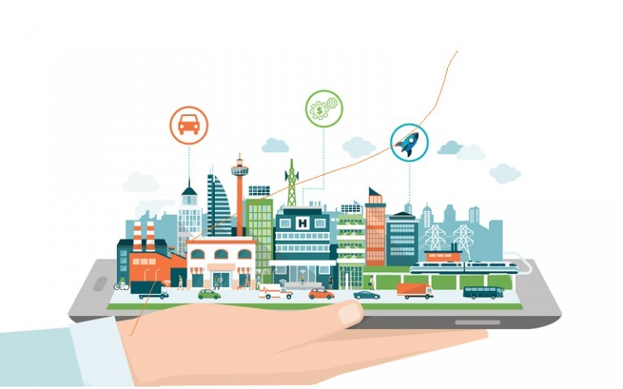
Smart City
Smart City adalah kota yang menggunakan teknologi informasi dan komunikasi untuk meningkatkan efisiensi operasional, berbagi informasi dengan publik, dan meningkatkan kualitas layanan pemerintah dan kesejahteraan warga negara.
Sementara definisi yang tepat bervariasi tergantung pada siapa Anda berbicara, misi menyeluruh kota cerdas adalah untuk mengoptimalkan fungsi kota dan mendorong pertumbuhan ekonomi sambil meningkatkan kualitas hidup warganya menggunakan teknologi pintar dan analisis data.

Slide 16
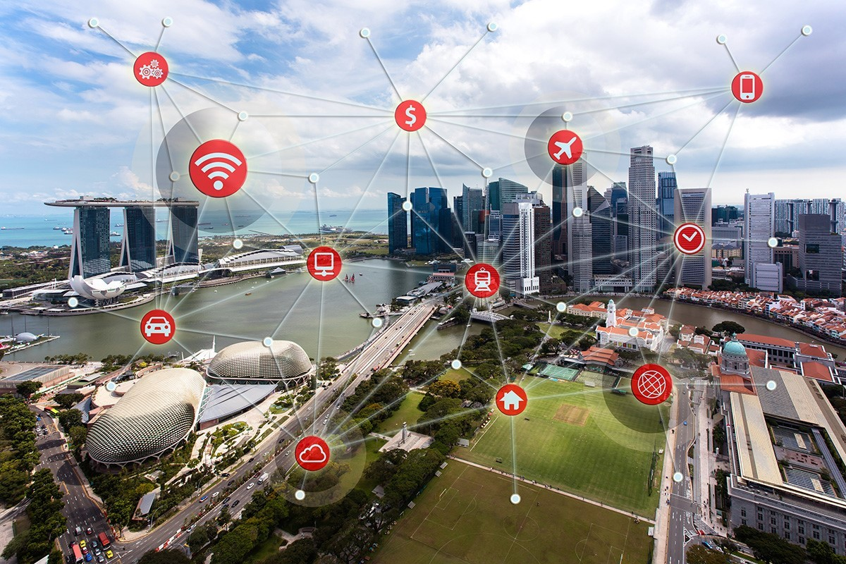
Contoh Smart City
Sering dianggap sebagai standar emas Smart City, negara-kota Singapura menggunakan sensor dan kamera yang mendukung IoT untuk memantau kebersihan ruang publik, kepadatan orang banyak dan pergerakan kendaraan yang terdaftar secara lokal.
Teknologi cerdasnya membantu perusahaan dan penduduk memantau penggunaan energi, produksi limbah, dan penggunaan air secara real time. Singapura juga menguji kendaraan otonom, termasuk bus robot ukuran penuh, serta sistem pemantauan lansia untuk memastikan kesehatan dan kesejahteraan warga seniornya
https://journal.isca.org.sg/2018/03/22/singapore-is-worlds-top-smart-city-juniper-
research/pugpig_index.html

Slide 17
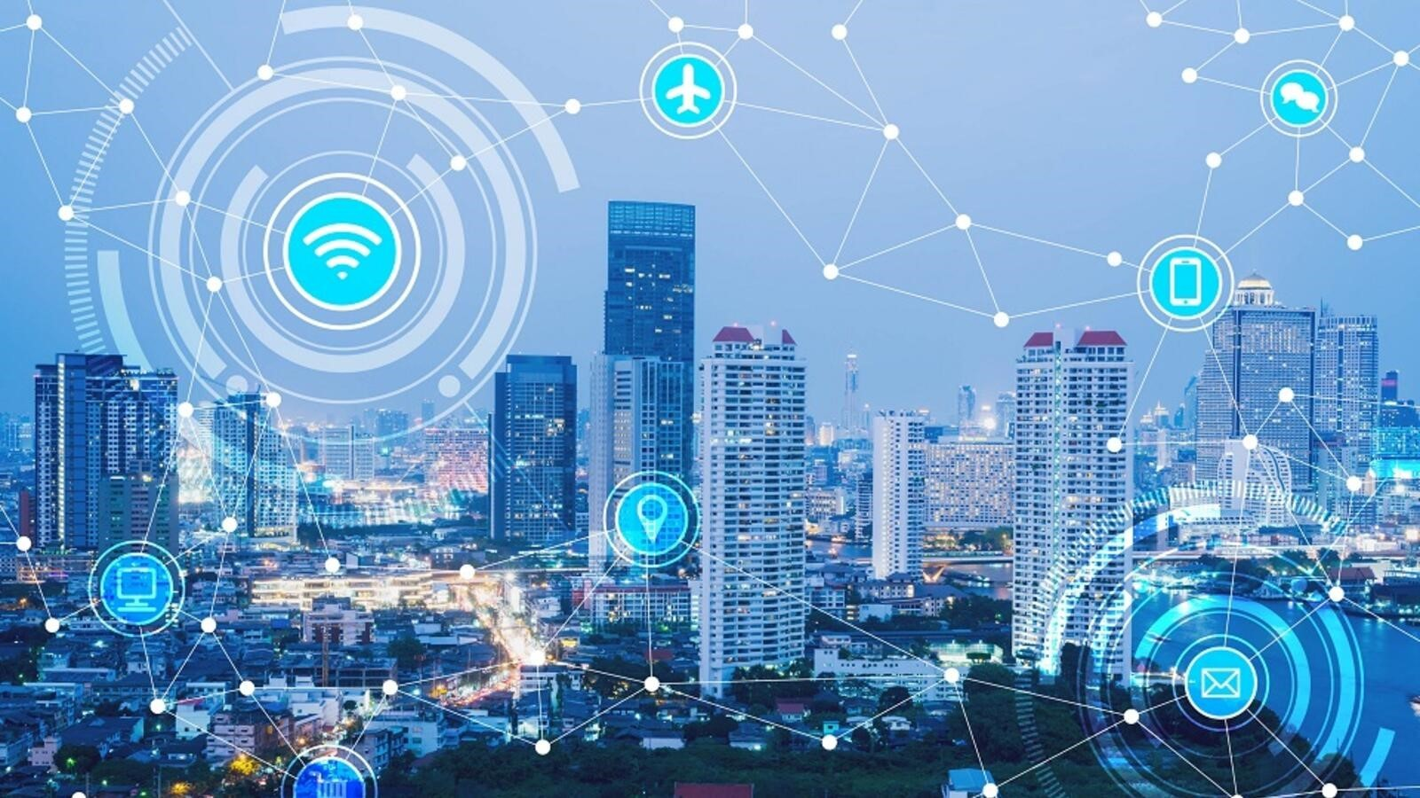
Contoh Smart City
Di Dubai, Uni Emirat Arab, teknologi Smart City digunakan untuk lalu lintas, parkir, perencanaan infrastruktur, dan transportasi. Kota ini juga menggunakan telemedicine dan layanan kesehatan pintar, serta bangunan pintar, utilitas pintar, pendidikan cerdas, dan pariwisata cerdas.

Slide 18
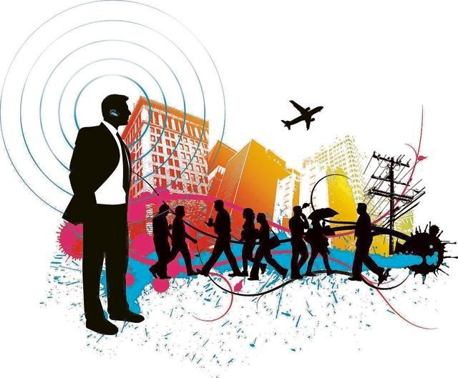
Smart Citizenship
Smart citizenship adalah elemen penting dalam implementasi smart city.
Smart citizenship sangat memengaruhi implementasi smart city, hal ini dikarenakan pola pikir dan mindset smart citizenship sudah beberapa langkah lebih maju.
Hal utama yang menopang terciptanya smart citizenship pada suatu kluster ialan attitude dan wawasan.

Slide 19


